Slide 1
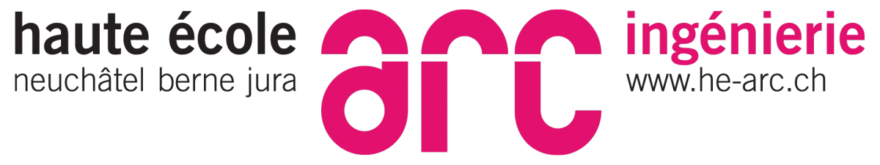
IoT Mini-Projet
1
Détecteur d’incendie
Aubert Nicolas, Gostelli Lucas Groupe 6 – 09.06.2022

Slide 2
Sommaire
01
Contexte
02
Présentation du projet
03
Explications techniques
04
Démonstration
05
Limitations et perspectives
2

Slide 3
Contexte
Cours 2247.2 Internet des Objets
Raspberry Pi
Sense Hat
Brocker
Producer / Consumer
InfluxDB
Mini projet, adapté au MILL
3
Notes:
Dans le cadre du cours de 2247.1 Internet des Objets, il nous a été demandé de réaliser un projet pouvant se greffer au MILL, apportant alors une plus-value.
Nous avions à disposition un Raspberry PI 4 ainsi qu’un Sense Hat permettant d’acquérir des données sur l’environnement dans lequel il se trouve (Image, température, humidité, pression, …).
Nous avons également conservé l’architecture utilisée durant le cours, composée de :
Brocker
Producer
Consumer
Base de données (InfluxDB)
Dashboard (Grafana)
Lorsque l'air s'assèche et que les températures sont enlevées, les risques d'incendie augmentent (copeaux, bois de la structure, ...).
La combinaison entre les capteurs de température, de pression et d'humidité permet de déterminer les risques d'incendie.

Slide 4
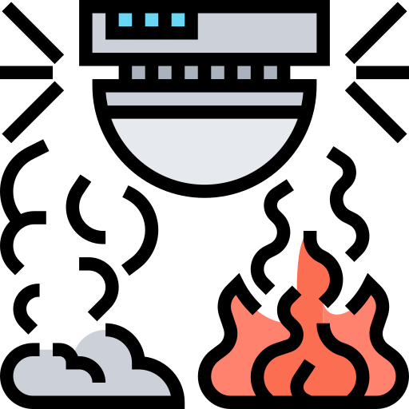
Présentation du projet
Récupérer les mesures
Température
Pression
Humidité
PCam Image
Détecter un incendie
Alerter le superviseur
4
Notes:
Avoir la capacité de lire les données des capteurs d'humidité et de températures disposés à l'intérieur de la machine. De combiner l'information pour en déduire un indice de risque d'incendie.
Être capable de capturer des images à l'intérieur de la machine et de les traités pour détecter de la fumée ou flamme ce qui indique un incendie.
Être dans la capacité d'alerter, dans un Dashboard à l'aide de voyant de couleur, le superviseur si la machine est dans des conditions propices à un incendie.

Slide 5
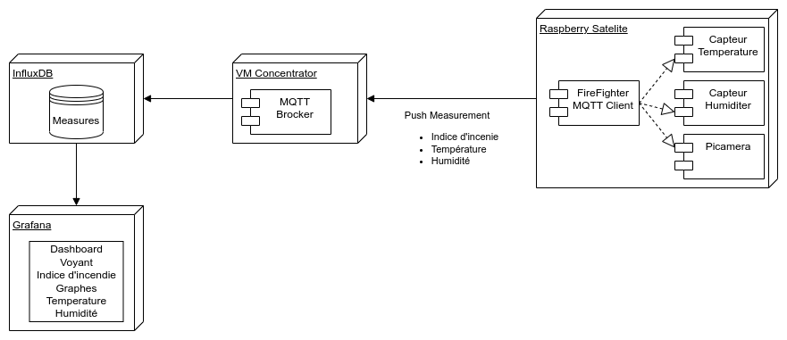
Explications techniques
Architecture du projet
RPI Satellite
Brocker MQTT
InfluxDB
Grafana
5
Notes:
Notre structure ressemble passablement à celle étudiée en cours. Elle se compose d’un client, le Raspberry Pi, qui récupère les mesures, les traite et les envoie au Brocker MQTT sur un Topic spécifique.
Ensuite, une instance d’InfluxDB, qui est abonnée au Topic correspondant, stocke les mesures.
Finalement, Un Dashboard réalisé avec Grafana récupère les données sur l’instance InfluxDB et les affiche.

Slide 6
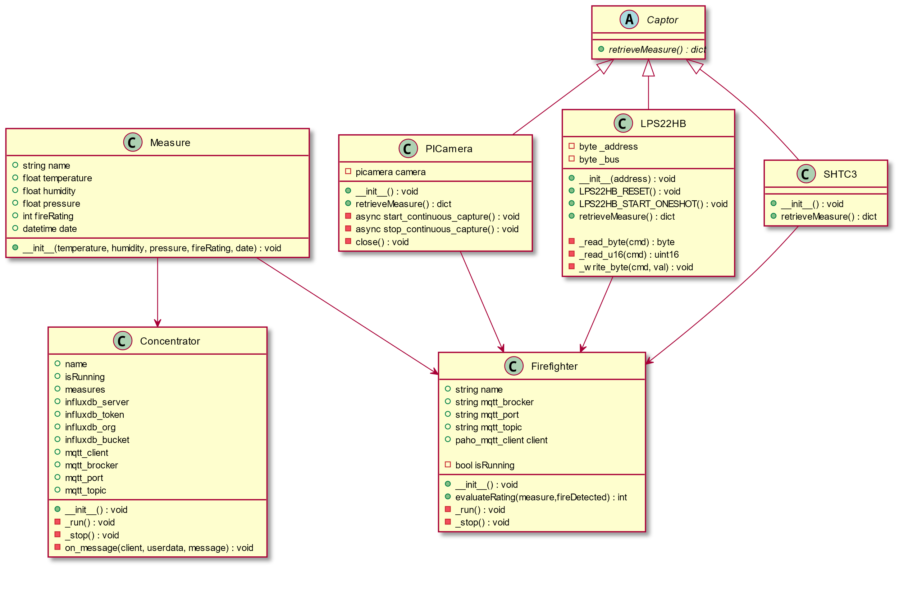
Explications techniques
Structure du projet
Classe abstraite Captor
Classe Measure
Classe Firefighter
Cerveau, producer
Classe Concentrator
Brocker
6
Notes:
La classe abstraite Captor possède la méthode abstraite RetrieveMeasure. Chaque capteur possède sa propre classe, héritant de la classe Captor. Ces classes doivent alors obligatoirement implémenter la méthode.
Afin de faciliter la manipulation des mesures, nous avons créé une classe Measure, qui possède comme attributs les différentes valeurs que nous récupérons.
Cette classe est alors utilisée dans le Firefighter, pour l’analyser des données, ainsi que dans la classe Concentrator.
La classe Concentrator représente notre brocker. Le firefighter est le producer et va déposer les différentes mesures auprès du Brocker. C’est ensuite la classe Concentrator qui s’occupe de faire remonter les données vers notre base de données InfluxDB.
La classe Firefighter, littéralement « Pompier » en anglais, est l’élément central de notre projet. Il utilise les classes des capteurs afin d’obtenir les différentes mesures, qu’il traite par la suite afin d’obtenir une évaluation des risques d’incendie. C’est également elle qui publie les données sur le Broker MQTT.

Slide 7

Explications techniques
Analyse des mesures
Détection de feux sur une image, avec fire-detection-cnn
Élaboration d’un rating représentant la probabilité qu’un feu se déclenche
Vert
Rouge
Orange
Et noir
7
Notes:
Afin d’économiser de l’espace de stockage, nous avons décidé d’effectuer la détection de flamme sur le Raspberry Pi, et d’envoyer uniquement le résultat (booléen).
Nous avons utilisé le programme fire-detection-cnn, qui permet de détecter des feux en temps-réel sur une vidéo / image, en utilisant un réseau neuronal de convolution (deep learning). Nous n’expliquerons pas les détails du fonctionnement, mais nous vous invitons à lire les documents réalisés par les chercheurs et programmeurs.
Avec les autres mesures, le Firefighter détermine les risques d’incendie sous forme d’un rating, pouvant prendre comme valeurs :
Vert
Risques faibles
Orange
Risques modérés
Rouge
Risques élevés
Et noir
Incendie

Slide 8
Démonstration
Démo live
8

Slide 9
Limitations et perspectives
Alarme en cas d’incendie
Meilleure analyse des données
Détection de flamme
Meilleur dashboard
9
Notes:
Avec du temps supplémentaire nous souhaiterions effectuer les ajouts / améliorations suivant(e)s :
Mettre en place système d’alarme en cas d’incendie
Sirène
Appel téléphonique / Message
Régler les problèmes de dépendances liés au programme de détection de feux
Au trouver un autre moyen de détecter des flammes sur une image, avec Python
Améliorer l’interface de notre dashboard sur InfluxDB/Grafana

Slide 10
Remerciements
Merci pour votre attention !
10

Slide 11
Sources
Icône de détection de feu, créée par Eucalyp, Flaticon : https://www.flaticon.com/free-icon/smoke-detector_4839144
Programme de détection de feu en temps réel sur une vidéo, créé par M Breckon et Mme Samarth, GitHub : https://github.com/tobybreckon/fire-detection-cnn
Icône de rating, créée par fzyn, Flaticon : https://www.flaticon.com/premium-icon/interest-rate_3944938?related_id=3944938&origin=search
11

